Slide 1
Quinizarin som en organisk sensitizer I et tynnfilm oppkonverteringssystem
Alexandra Jahr Kolstad & Erlend Tiberg North

Slide 2
Innhold
Litt om oppkonvertering
Quinizarin og dens modifikasjoner
DFT og kjøringer
Konvergens
Relaksering
Energier
DOS
Båndgap
Ladningstetthet
Konklusjon

Slide 3
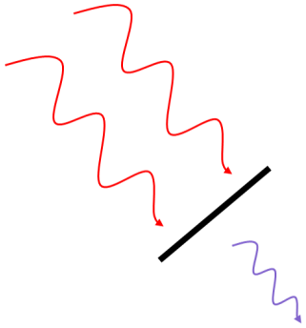
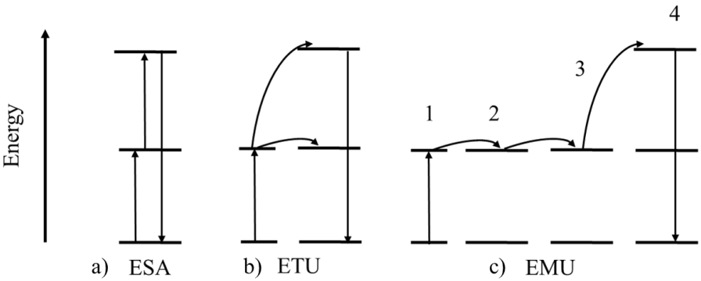

hva er oppkonvertering
Notes:
ESA: Excited State Absorption ETU: Energy Transfer Upconversion
EMU: Energy Migrated-mediated Upconversion. 1: Sensitizer, 2: Migrator, 3: Accumulator, 4: Activator.

Slide 4
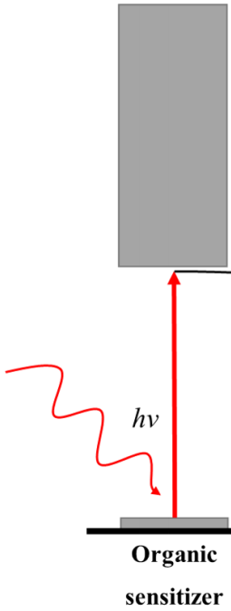
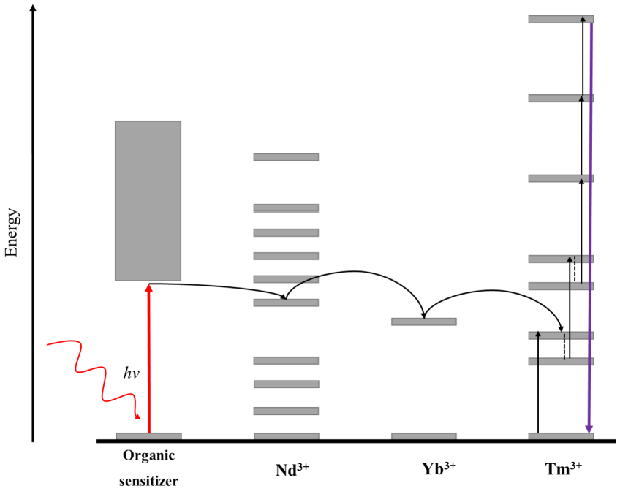
Foreslått Oppkonverteringssystem

Slide 5
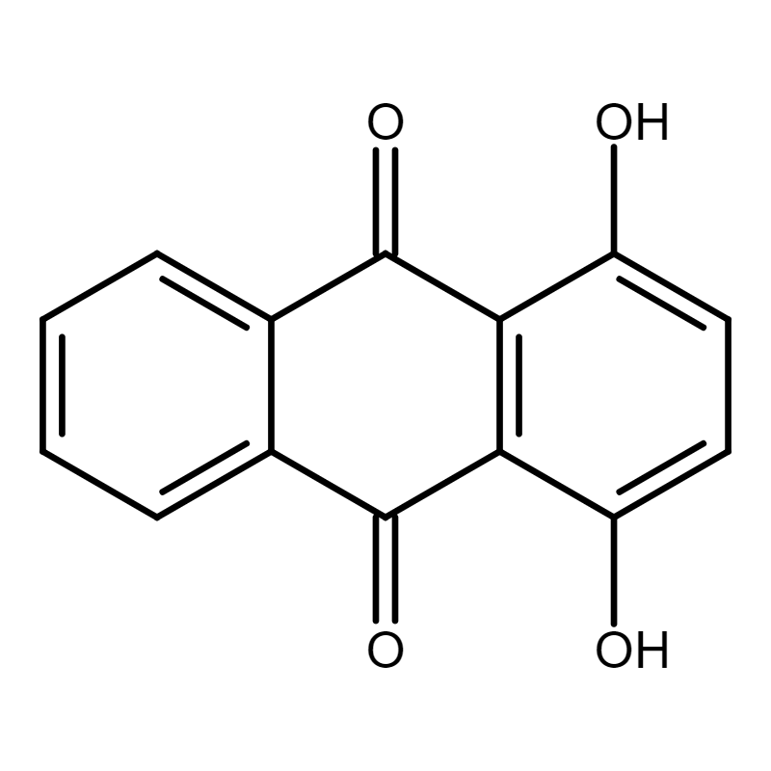
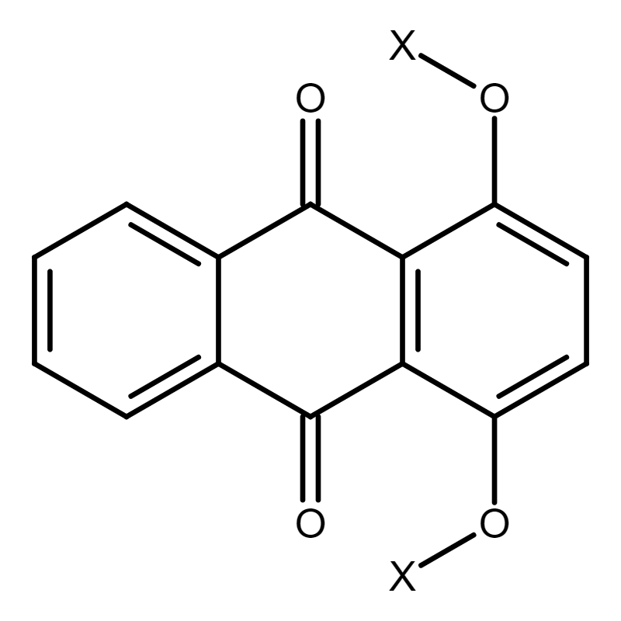
Quinizarin

Slide 6
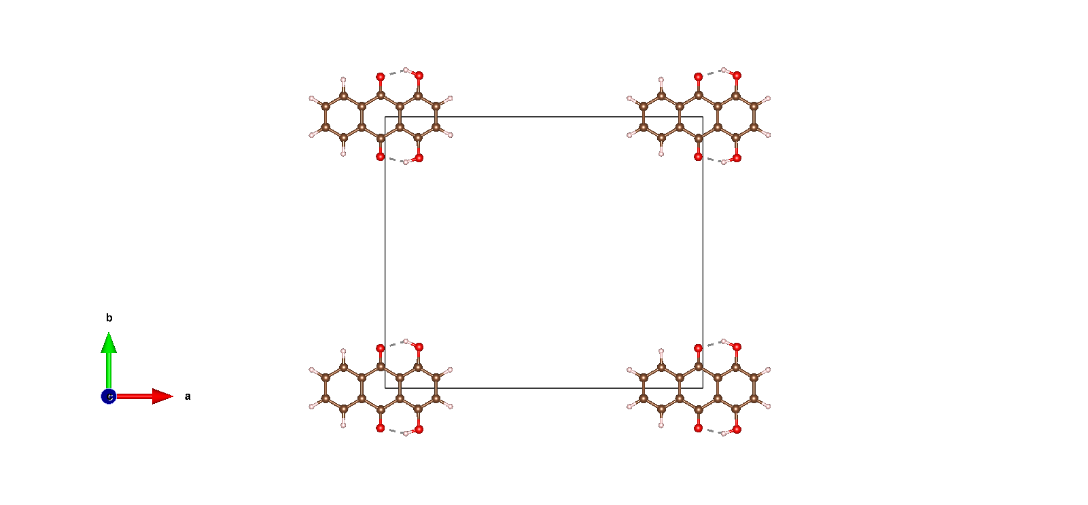
Og nå… DFT!

Slide 7
Utførte kjøringer
Konvergens av cutoff energy
Konvergens av k-density
Relaksering av strukturer (igjen og igjen og igjen…)
Density of states

Slide 8
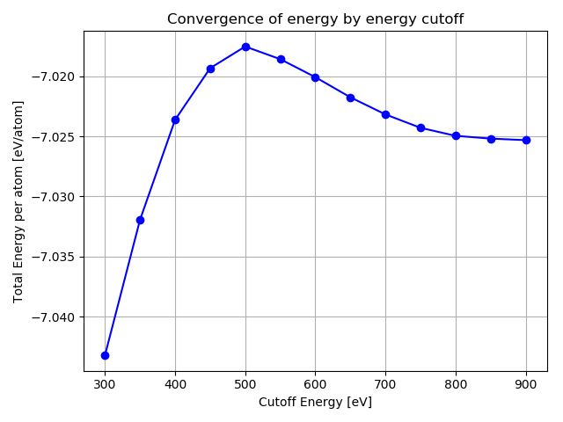
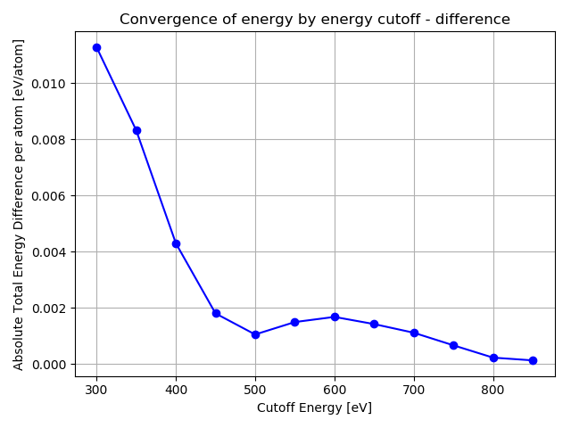
Konvergens for quinizarin
ENCUT

Slide 9
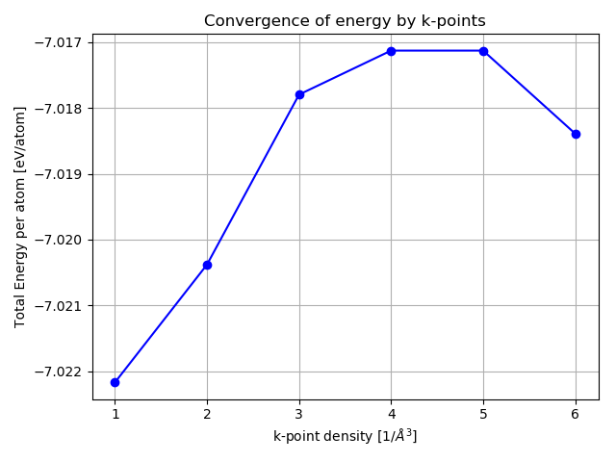
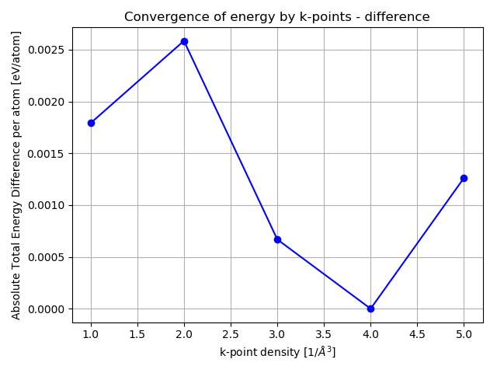
Konvergens for quinizarin
k-point

Slide 10
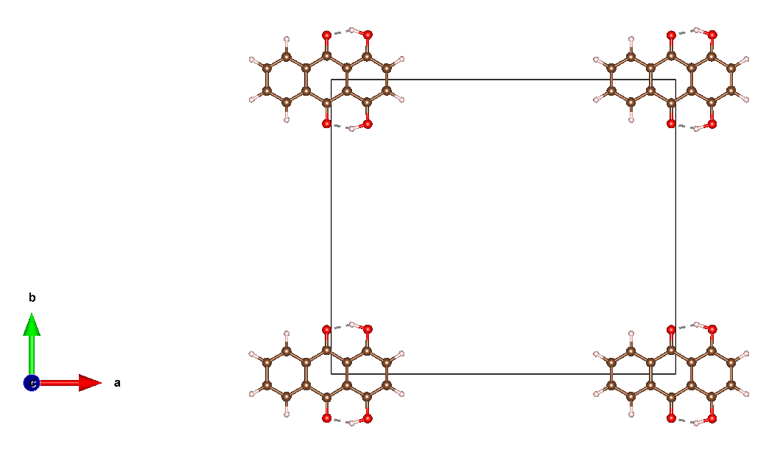
Relaksering av Quinizarin

Slide 11
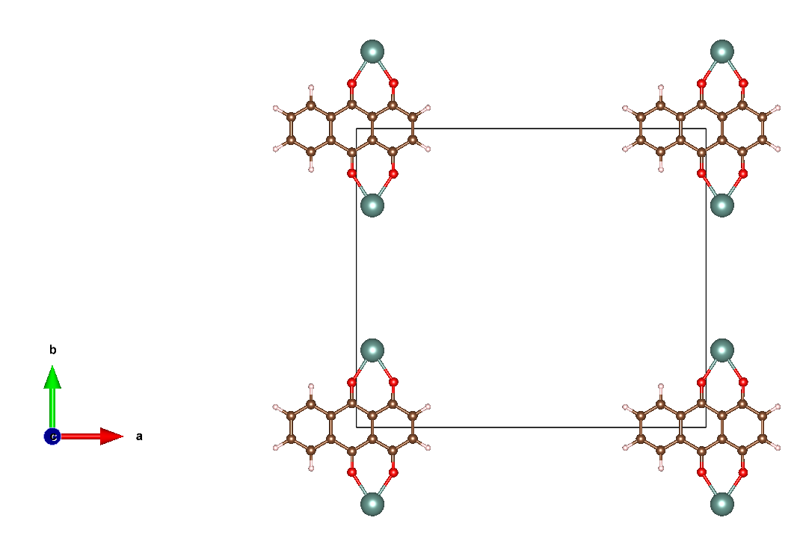
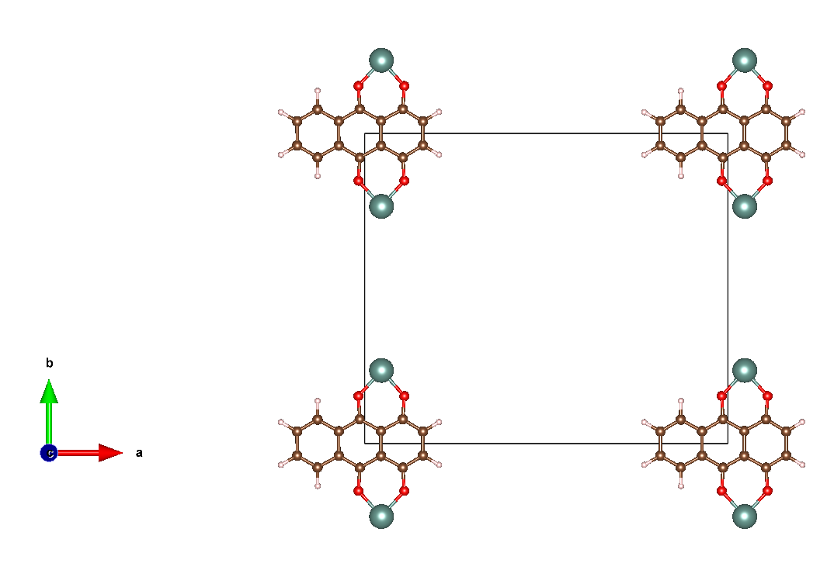
Relaksering av Quinizarin med Y

Slide 12
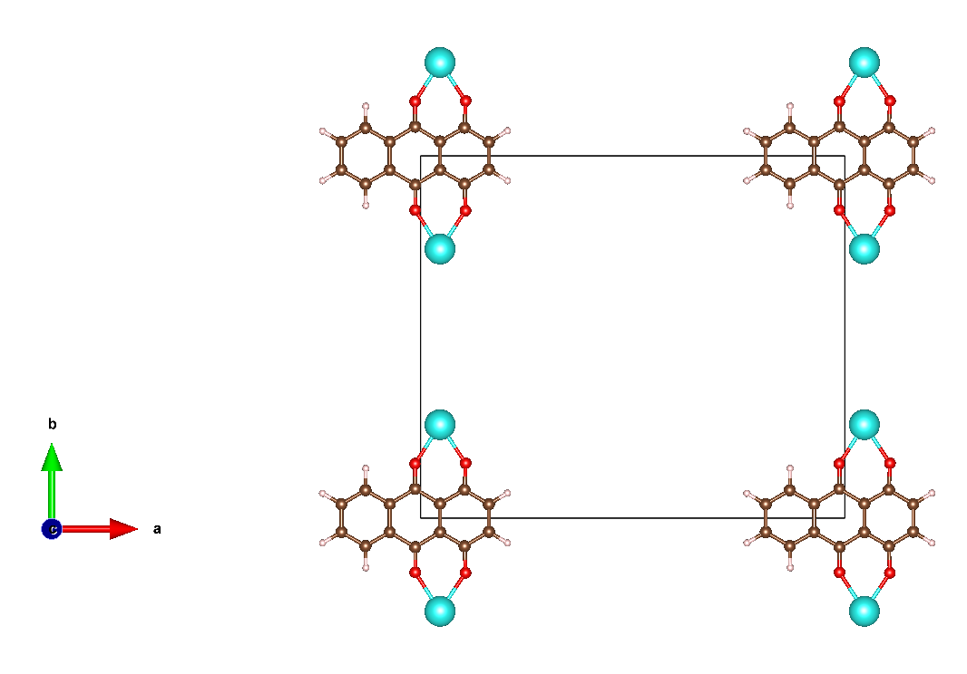
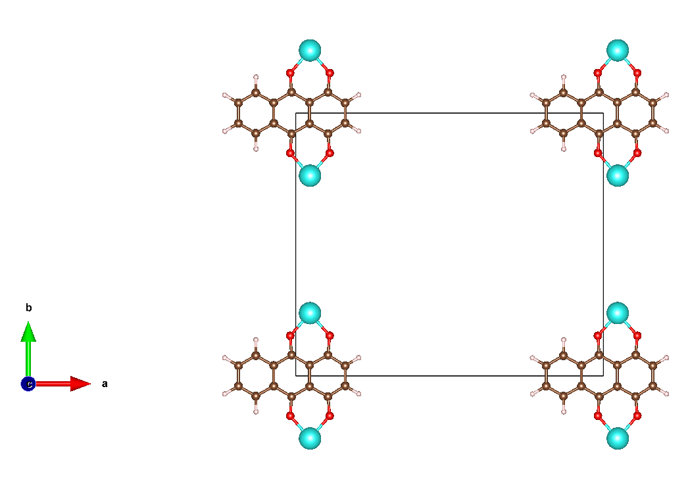
Relaksering av Quinizarin med Yb

Slide 13
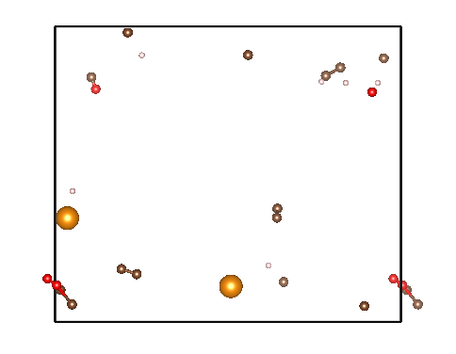
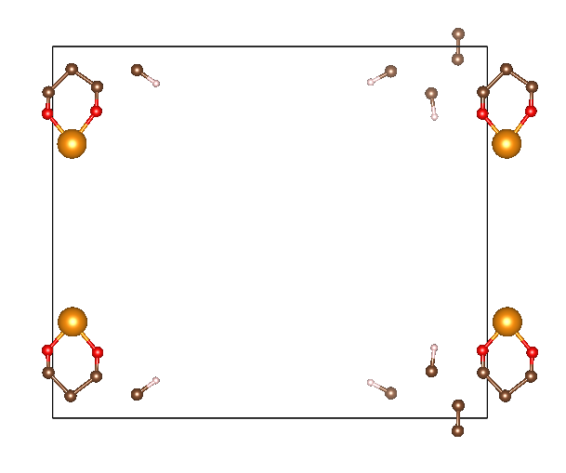
Notat om Nd og Tm
Notes:
Endrer på nelm, ibrion, potim

Slide 14
Total og Relativ energi
Totale energier | Relative energier (til Quinizarin)
Quinizarin [eV/atom] | Quinizarin [eV/atom] | Quinizarin med Y [eV/atom] | Quinizarin med Yb [eV/atom]
-7.034 | 0.000 | 0.242 | -0.152

Slide 15
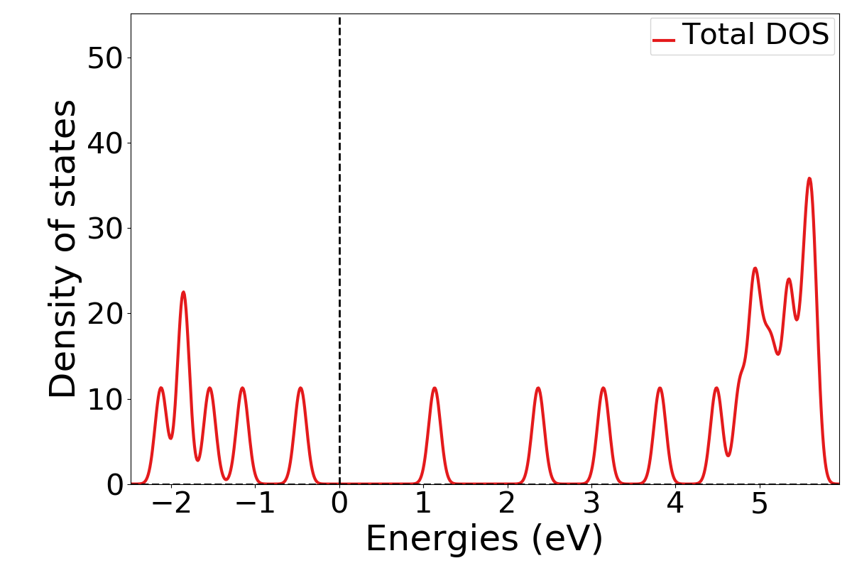
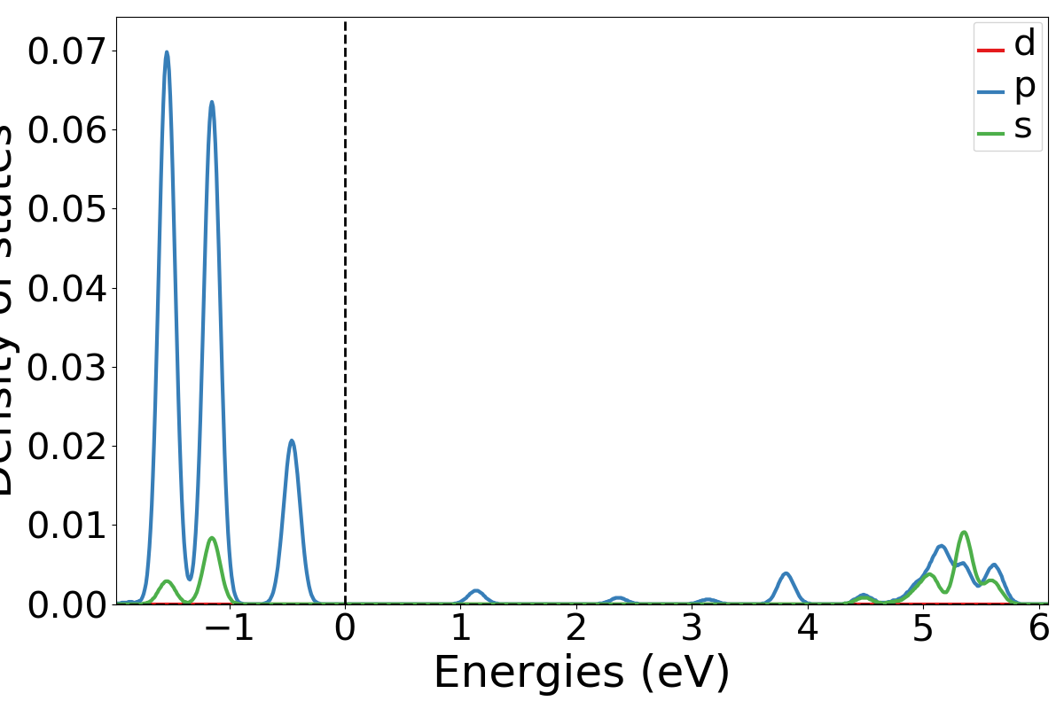
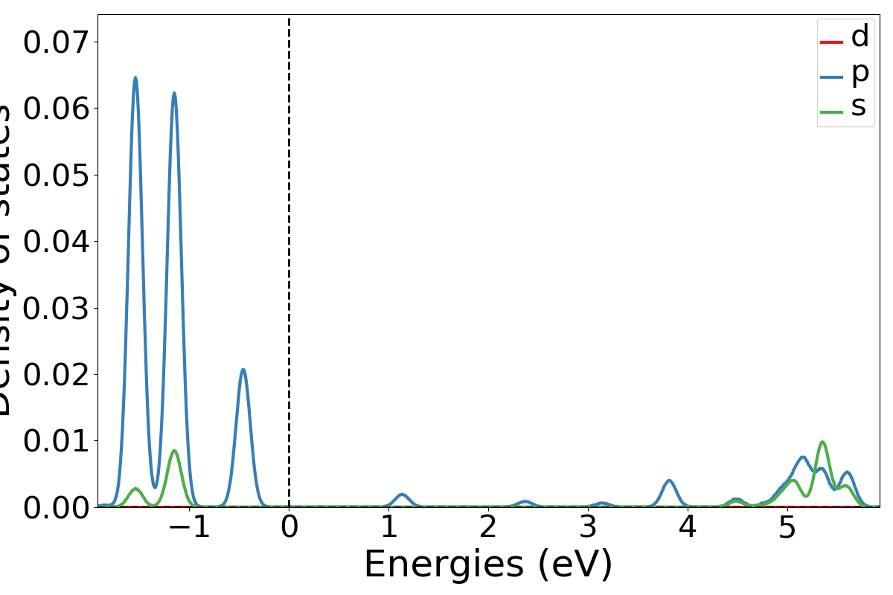
DOS av Quinizarin

Slide 16
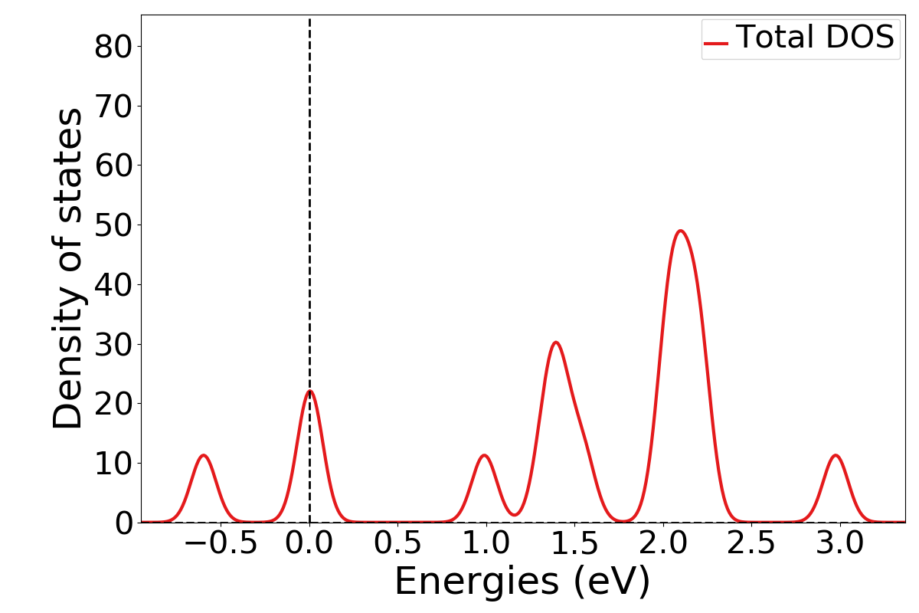
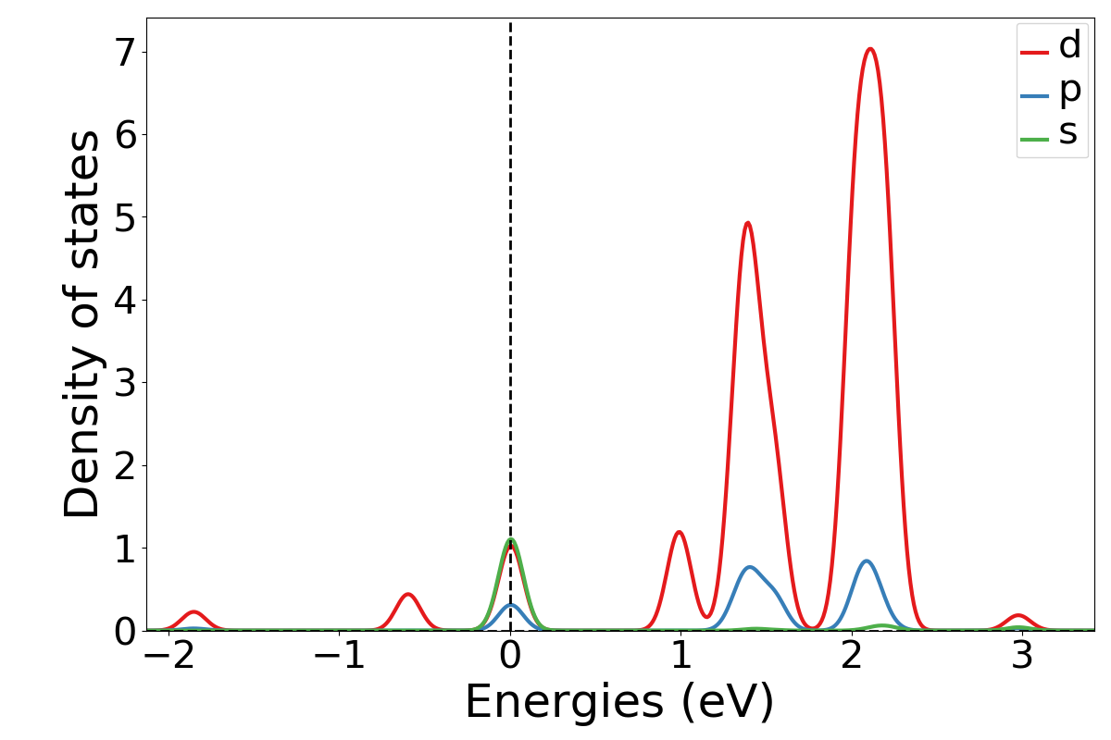
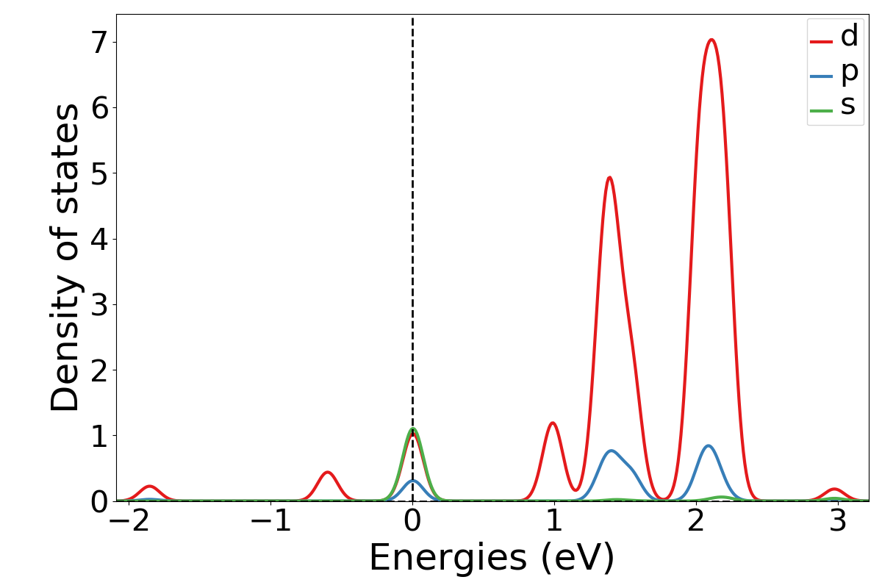
DOS av Quinizarin med Y

Slide 17
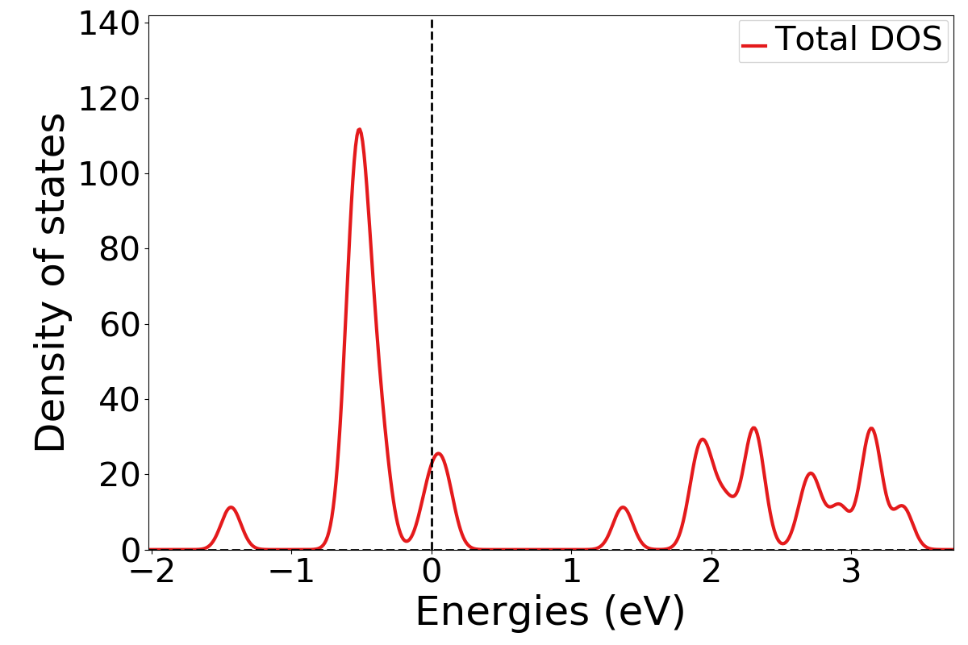
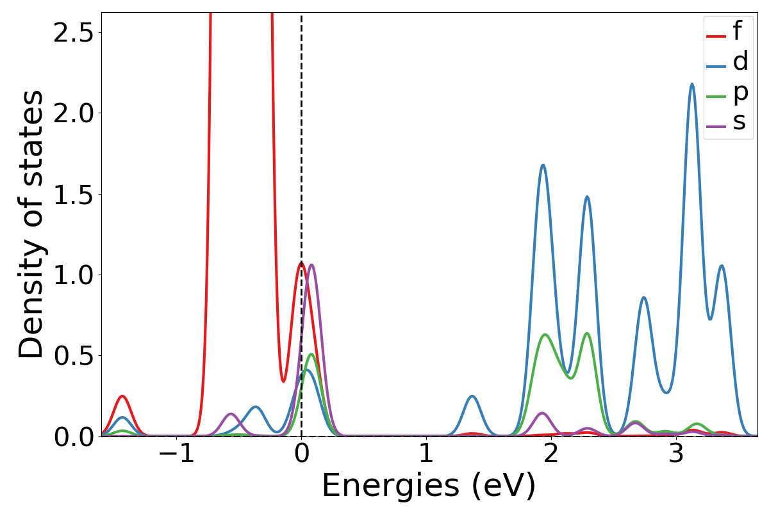
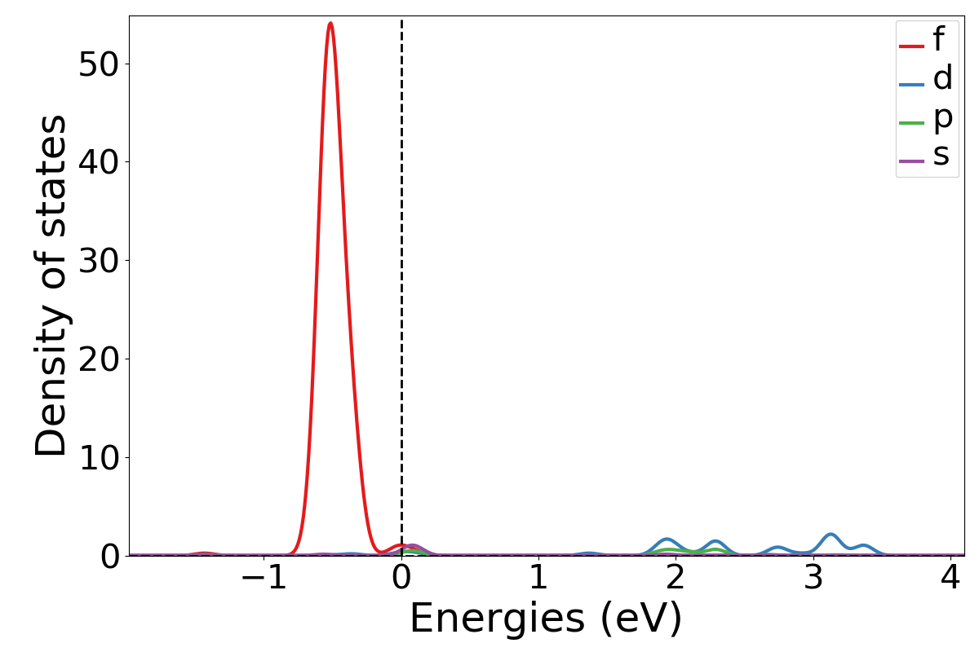
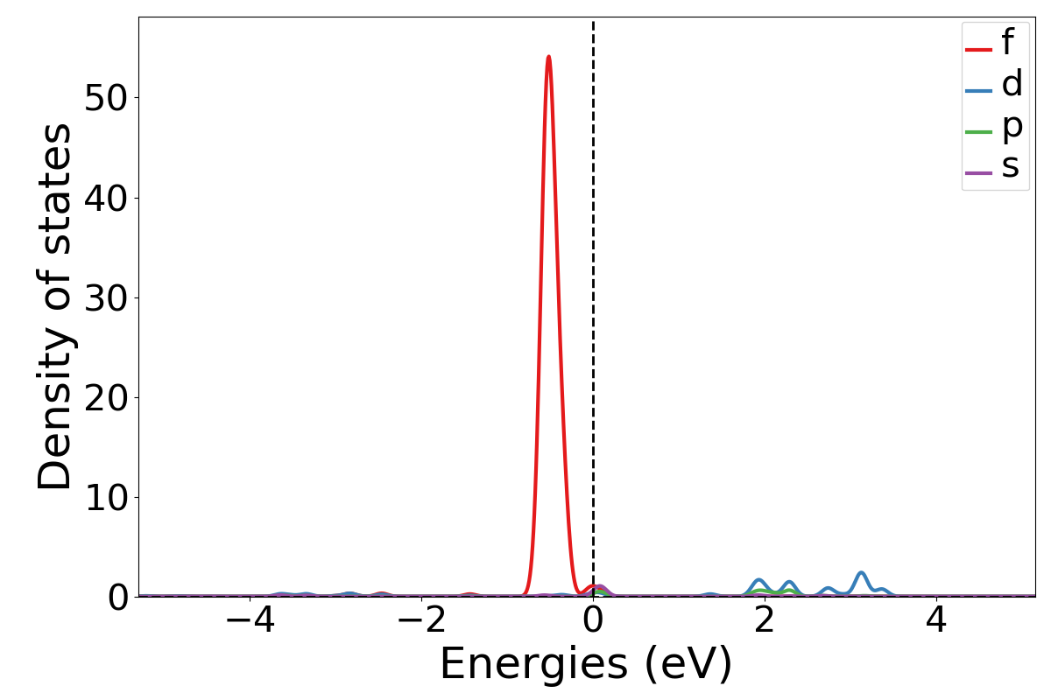
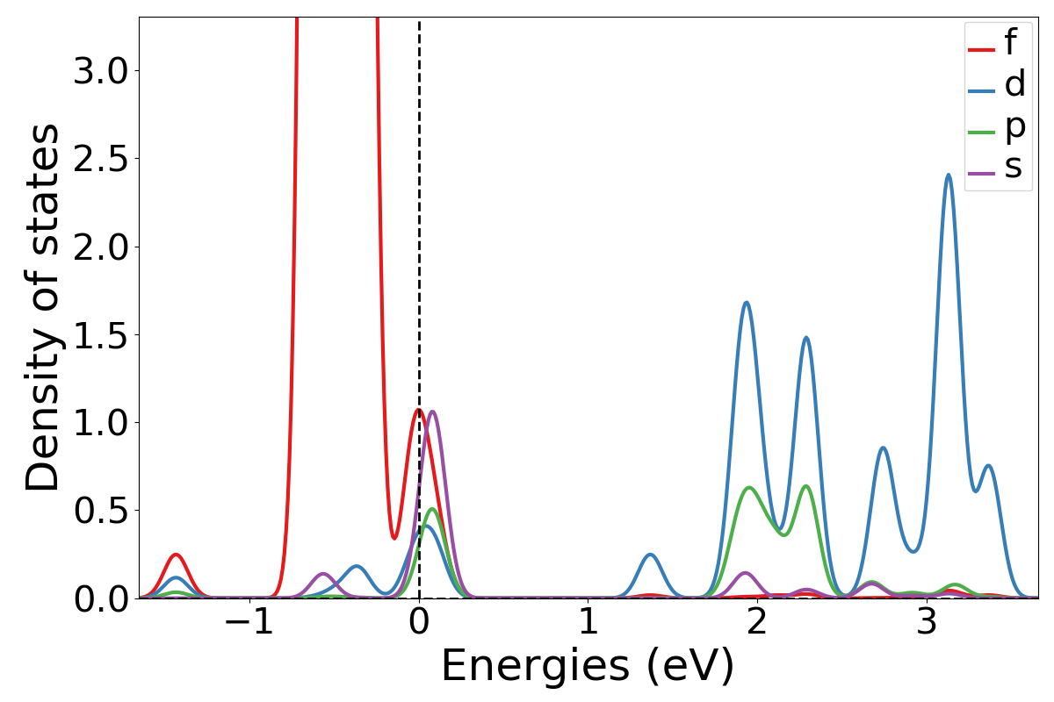
DOS av Quinizarin med Yb

Slide 18
Båndgap
 | Quinizarin [eV] | Quinizarin med Y [eV] | Quinizarin med Yb [eV]
Båndgap OUTCAR | 1.594 | 0.0771 | 0.029
EIGENVAL | 1.59 | 0.59 | 0.33

Slide 19
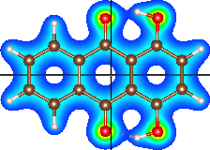
Ladningstetthet for Quinizarin

Slide 20
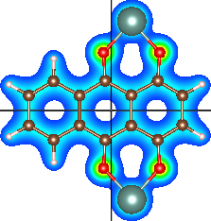
Ladningstetthet for Quinizarin med Y

Slide 21
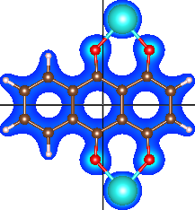
Ladningstetthet for Quinizarin med Yb

Slide 22
Konklusjon
Yb god kandidat
Y er interessant for videre undersøkelser
Videre arbeid
Skaffe god relaksering for Nd og Tm
Sammenligne båndgap og DOS med eksperimentell data

